Slide 1
Рачунарство и друштво
ТЕХНОЛОШКЕ ПРОМЕНЕ
развој мрежних комуникација
и складиштења података
Александар Картељ
aleksandar.kartelj@gmail.com
Рачунарска гимназија

Slide 2
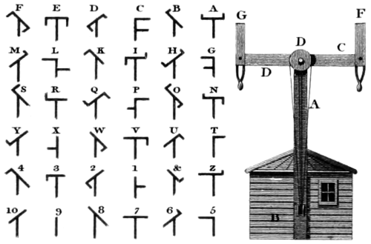
Почеци у комуникацијама
Визуелни телеграфски системи у Европи
Пренос поруке и до 350 миља на сат

Slide 3
Електрицитет и електромагнетизам
Ћилибар – наелектрисање, Грци пре 2600 год.
Електрон на грчком значи ћилибар
1799. год. - откриће батерије, А. Волт
1820. год. – откриће електромагнетног поља
1830. год. – Џозеф Хенри:
Дугачка метална жица
На једном крају батерија
На другом крају електромагнет, метална шипка и звонце
Што је омогућило шта?

Slide 4
Електрични телеграф
Током 1830-их Самјуел Морзе
1843. год. – Морзеов телграф од 40 миља
Повезивање великих градова у Америци
Већ 1850-их 12000 миља телеграфских линија
Примене у ватрогасним службама
Пренос информација преко Морзеове азбуке

Slide 5
Телефон
Александар Грејем Бел – рад на унапређењу телеграфа
Проблем телеграфа:
Само један сигнал у моменту
Идеја за истовремени пренос више сигнала
Хармонијски телеграф:
Пренос на различитим фреквенцијама
Идеја за пренос гласа
1876. год. – пренос гласа
Први телефони скупи због патентних права
Каснији развој и проширење

Slide 6
Радио
Идеја за развојем бежичног преноса
Рад на том пољу: Херц, Максвел, Тесла, Маркони
1895. год. – Маркони изумео радио?
Постоји сумња у ово (Тесла је био први?)
Супериорност у односу на телеграфске системе

Slide 7
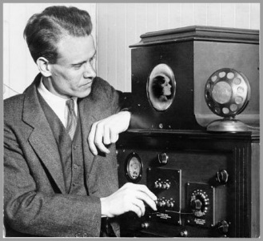
Телевизија
1884. год. Електромеханички телевизор, Пол Нипков
1927. год. Електронски телевизор
Тек 1950их широка распрострањеност у Америци

Slide 8
Израчунавање на даљину
Електромеханички калкулатор за комплексне бројеве
Повезан са телепринтером је могао да се контролише са даљине
Ово се десило још 1940. год.
ARPANET, крајем 1960их:
Веза владиних рачунара у циљу размене програма и података
Пренос података – проблем са стандардним (директним) преносом кроз телефонску мрежу
1970их - нови стандард преноса података – пакетни пренос

Slide 9
Директни и пакетни пренос података

Slide 10
Имејл
1972. год. Реј Томлинсон:
Прва имејл порука путем ARPANET-a
Убрзо и први имејл клијенти
Данас више од 200 милијарди мејлова сваки дан

Slide 11
Интернет
Потреба повезивања ARPANET-а са другим сличним мрежама
Заснивање комуникационих конвенција
TCP/IP протокол:
TCP – разбијање порука на пакете на страни пошиљаоца и реконструкција на страни примаоца
IP – принципи рутирања пакета кроз мрежу

Slide 12
Почеци у складиштењу података
Пре 2000 хиљаде година, Папирус
Нешто касније Codex – записи на кожи
Кина, технологија масовне производње папира
1436. год. – Гутенберг, штампарска преса:
Примарни клијент – Црква
Моћно средство за контролу маса
Нагли пораст броја протестаната због штампања дела Мартина Лутера
1600их – Велика Британија, новине

Slide 13
Графички кориснички интерфејс
1950их и 1960их рачунарски излази искључиво на папиру
Идеја да се то прикаже на CRT мониторима који су већ постојали због развоја телевизије
1968. год. Даглас Енгелбарт, 90-минутна презензација (мајка свих презентација)
Идеја за миш, видео конференцију, прозоре итд.
Оснивач фирме Xerox – (чита се зерокс)
Осмишљен миш, тастатура, пиксел базирани монитор, показивач, клик, Етернет итд.
Стив Џобс „покрао“ већину идеја
Зерокс ни близу онога што је могао да буде

Slide 14
Умрежени хипертекст - WWW
1989. год. Бернерс Ли – идеја за писање документације у виду повезаних докумената
Примена овога на скупу умрежених рачунара
Развој Веб прегледача – Бернерс Ли
1990. год. WorldWideWeb – назив првог прегледача
Касније:
Mosaic
Internet Explorer
Firefox
Chrome
Safari
Развој претраживача

Slide 15
Питања
Набројте мотиве за развој виших програмских језика?
Шта је корисно у концепту time-sharing?
Како је Хладни рат утицао на развој рачунарских технологија?
Зашто је визуелни телеграф брже напредовао у контитенталној Европи него у В. Британији?
Зашто је Интернет децентрализован?
Шта је хипертекст?
Ко је измислио компјутерски миш?
Шта је веб претраживач? Како он функционише?

